Slide 1
Ontwaak, verhef je stem

Slide 2
Ontwaak, verhef je stem
prijs God en juich voor Hem
zing nu met de schepping mee
mijn ziel verheerlijk Hem!

Slide 3
Ontwaak, verhef je stem
prijs God en juich voor Hem
zing nu met de schepping mee
mijn ziel verheerlijk Hem!

Slide 4
Het oog van de vijand was op mij
hij trok mij met leugens omlaag
maar ik ben veilig in Uw schaduw
ik verhoog U, o El Shaddai

Slide 5
Ontwaak, verhef je stem
prijs God en juich voor Hem
zing nu met de schepping mee
mijn ziel verheerlijk Hem!

Slide 6
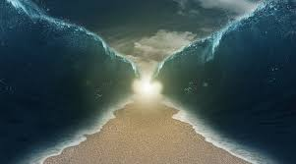
Mijn vijanden zweren steeds samen
dan brengen ze mij in het nauw
toch worden ze stil als ik roep tot God
als ik zing van Uw grote trouw!

Slide 7
Ontwaak, verhef je stem
prijs God en juich voor Hem
zing nu met de schepping mee
mijn ziel verheerlijk Hem!

Slide 8
Ontwaak, verhef je stem
prijs God en juich voor Hem
zing nu met de schepping mee
mijn ziel verheerlijk Hem!
*

